Slide 1
SATELITSKA NAVIGACIJA
ALGORITMI ODREĐIVANJA POLOŽAJA OSNOVNIM SATELITSKIM SUSTAVIMA

Slide 2
ALGORITMI ODREĐIVANJA POLOŽAJA OSNOVNIM SATELITSKIM SUSTAVIMA
Satelitskim sustavima određuje se tri temeljna parametra: PVT
Full position (P), velocity (V), time (T)
Kalkulacije PVT rješenja
Temeljna metoda izračuna PVT rješenja polazi od premise upotrebe korelacijskih izlaznih podataka s ciljem dobivanja “ispravljenih” pseudoudaljenosti. Pod “ispravljeni” podaci misli se na to da se udaljenosti u PVT rješenjima uzimaju kao prave Euklidske udaljenosti od satelitske predajne antene do korisničke prijamne antene. Također izračuni brzine (V) se dobivaju pomoću Doppler mjerenja, a nisu samo prva derivacija pozicije.

Slide 3
OSNOVNI GNSS SUSTAVI
Za 2020. godinu najavljena je uspostava planirane konstelacije dva globalna navigacijska sustava , europskog Galilea i kineskog Beidou sustava
Američki GPS je 21. 10. 2019 unaprijedio GPS sustav kada je operativni kontrolni centar sustava povezan s prvim GPS III satelitom koji je bio lansiran 23. prosinca 2018. godine.To omogućuje modernizaciju i zamjenu postojećih s novom generacijom satelita, što je nastavljeno lansiranjem drugog GPS III satelita 22. 8. 2019.
Ruski GLONASS sustav trenutno nema punu konstelaciju satelita.U svemiru je 27 upotrebljivih satelita, od kojih je samo jedan lansiran 22.06.2019., ali samo 23 su operativna. Obzirom da će ili već jesu 3 od navedenih 27 satelita prestati funkcionirati, sustav funkcionira na donjoj granici pune operativne sposobnosti.
U 2019. godini nisu planirana lansiranja Galileo satelita, već su za 2020. i 2021. godinu planirana lansiranja po 2 satelita, za pretpostaviti je da do kraja 2020. godine Galileo neće ostvariti punu konstelaciju, odnosno punu operativnu sposobnost. Ljetos se EGSA (European Global Navigation Satellite Systems Agency) suočila s padom sustava koji je trajao čak tjedan dana.
Kina je lansirala u svemir 17 satelita u 2018. i 5 satelita u 2019. godini s ciljem da uspostavi punu konstelaciju od 35 satelita u svemiru u 2020. godini (sada ih ima čak 39 ali veći broj satelita nije operativan). Za prosinac 2019. planirano lansiranje 2 satelita, a za 2020. godinu još 4 satelita.

Slide 4
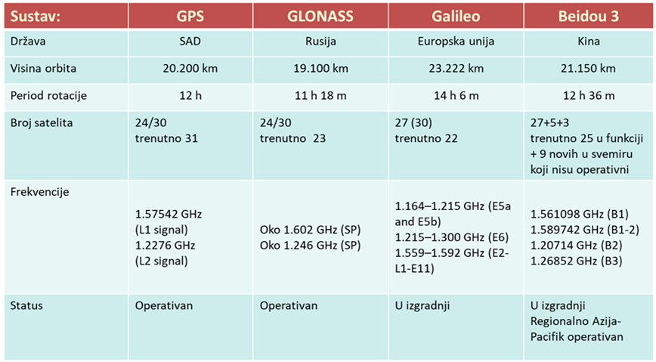
PREGLED STANJA 4 GNSS SUSTAVA
Glonass (SP) – standard positioning

Slide 5
UK razmatra planove za svoj GNSS sustav
Nakon odluke EU da europski globalni navigacijski satelitski sustav Galileo neće biti, nakon istupanja iz EU dostupan Velikoj Britaniji (posebno njenim oružanim snagama) UK razmatra izgradnju vlastitog GNSS sustava.
Osim ideje o razvoju vlastitog GNSS sustava, razmatra se i mogućnost korištenja budućeg programa pod imenom Skynet 6. Program Skynet 5 , peta verzija trenutno u funkciji - mreža komunikacijskih satelita lansirana za potrebe Ministarstva obrane UK. Ideja - četiri geosinhrona satelita buduće mreže Skynet 6 - trebala bi postati operativna 2025. g., služe kao nosači GNSS odašiljača za regionalni UK navigacijski sustav- slično indijskom NAVIC sustavu ili japanskom QZSS-u , - troškovi uspostave takvog regionalnog sustava bili bi daleko manji od uspostave globalnog UK GNSS sustava.
Svemirska agencija UK traži organizacije zainteresirane za istraživanje i razvoj koncepta prijemnika za budući britanski globalni GNSS sustav.

Slide 6
Princip satelitskog određivanja položaja
Satelitsko određivanje položaja temelji se na mjerenju vremena širenja-propagacije satelitskih signala od predajne (satelitske) do prijamne (korisničke) antene.
Sateliti odašilju signale u pravilnim vremenskim razmacima. Prijamom satelitskih signala prijamnik identificira pojedini satelit, njegov položaj, vrijeme (trenutak) odašiljanja i vrijeme (trenutak) prijama satelitskog signala. Na temelju izmjerenog vremena širenja signala, proračunava se udaljenost između satelita i korisničkog prijamnika.
Određivanje položaja satelitskim navigacijskim sustavima temelji se na tri preduvjeta:
postojanje zajedničkog referentnog koordinatnog sustava,
zajednički vremenski okvir, i
konstantna brzina širenja satelitskih signala.
.

Slide 7
Mjerena s površine Zemlje, jačina GPS signala iznosi približno -160 dBw , što je ekvivalentno jačini svjetla žarulje od 25 wata gledano s udaljenosti od 16 000 kilometara.
.

Slide 8
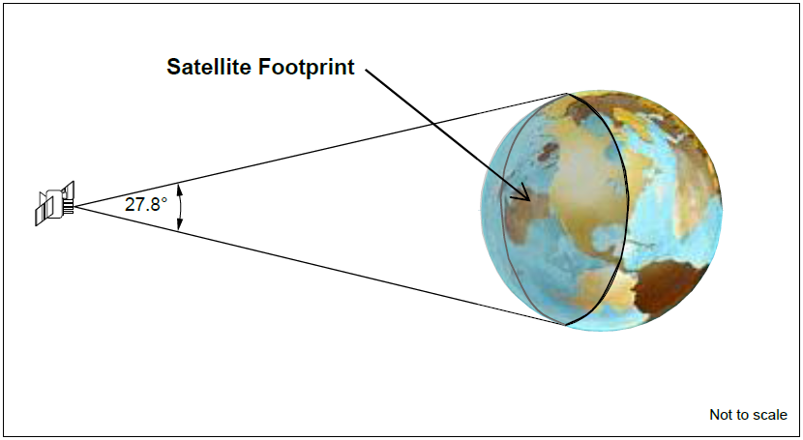
Princip satelitskog određivanja položaja
Za određivanje položaja korisnika sljedeći elementi moraju biti poznati :
vrijeme odašiljanja signala,
položaj satelita,
stalna brzina prostiranja satelitskog signala
vrijeme prijama satelitskog signala
33.9%
.
Notes:
The footprint of each satellite occupying a slot in the baseline/expandable 24-slot constellation covers approximately 38% of the Earth’s surface. The use of artificial mask angles will reduce the satellite’s effective footprint. With a 5-degree mask angle, a satellite’s effective footprint is reduced to slightly more than one-third of the Earth's surface (33.9%).

Slide 9

Osnovno načelo satelitskog određivanja položaja - korisnik se nalazi negdje na površini Zemlje
Notes:
Ako se postupak određivanja položaja satelitskim navigacijskim sustavom prikaže slikom...

Slide 10
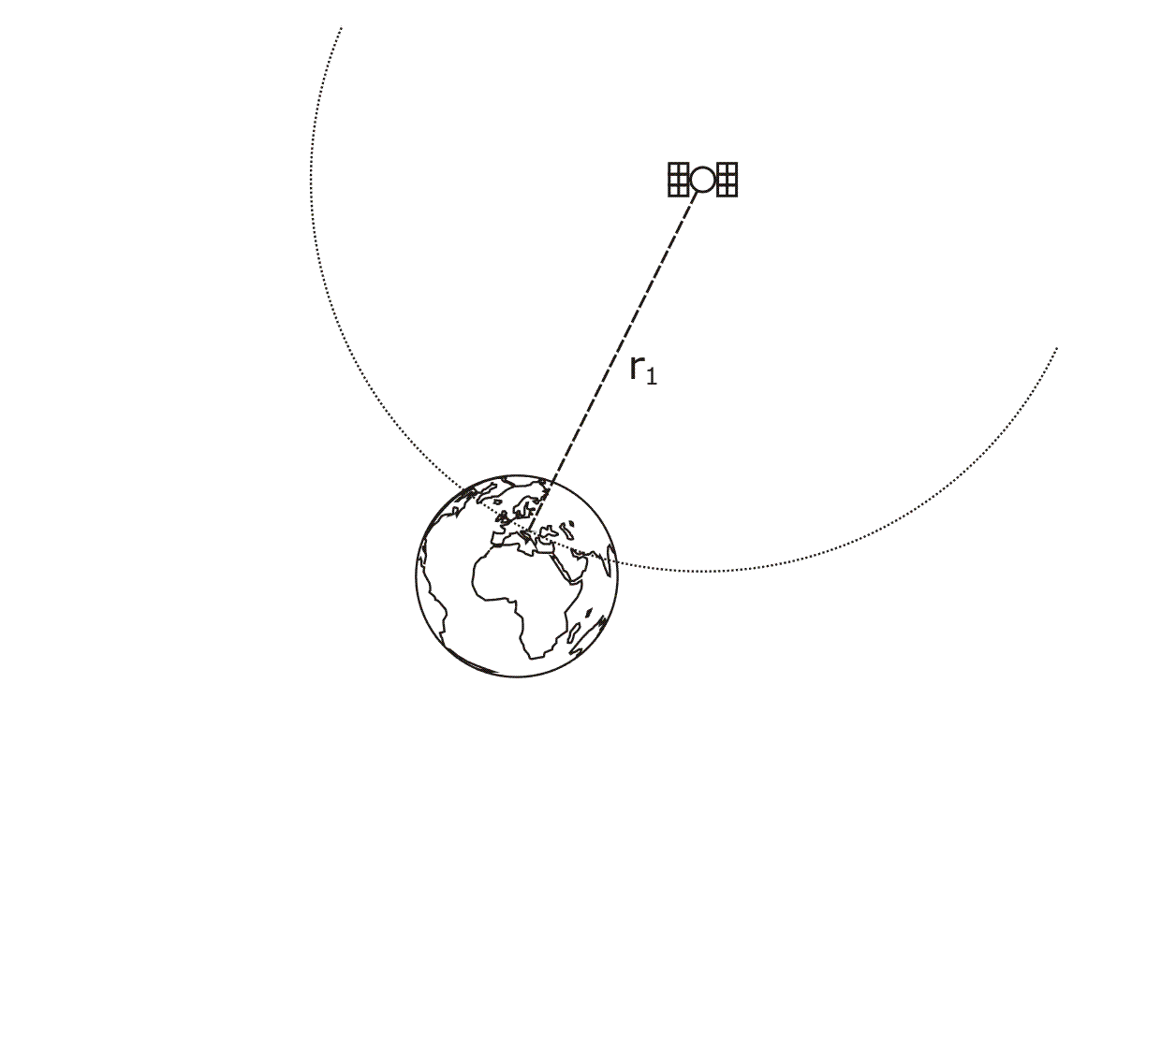
Osnovno načelo satelitskog određivanja položaja – 1. satelit
.
Notes:
... signalom sa jednog satelita, na temelju izmjerenog vremena propagacije proračunava se udaljenost između prijamnika i satelita

Slide 11
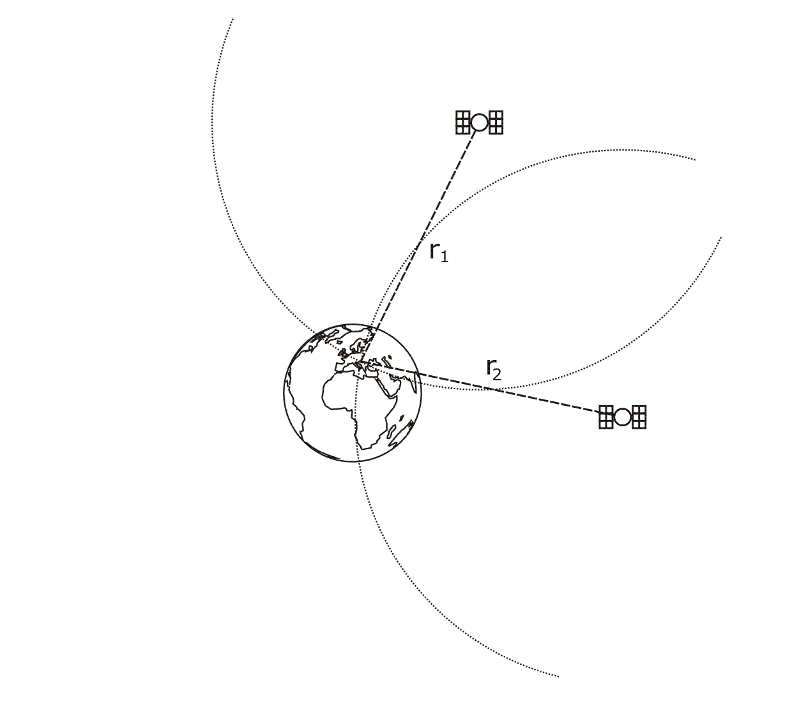
Osnovno načelo satelitskog određivanja položaja – 2. satelit
Notes:
Za točnu i pouzdanu poziciju potrebno je da prijamnik...

Slide 12
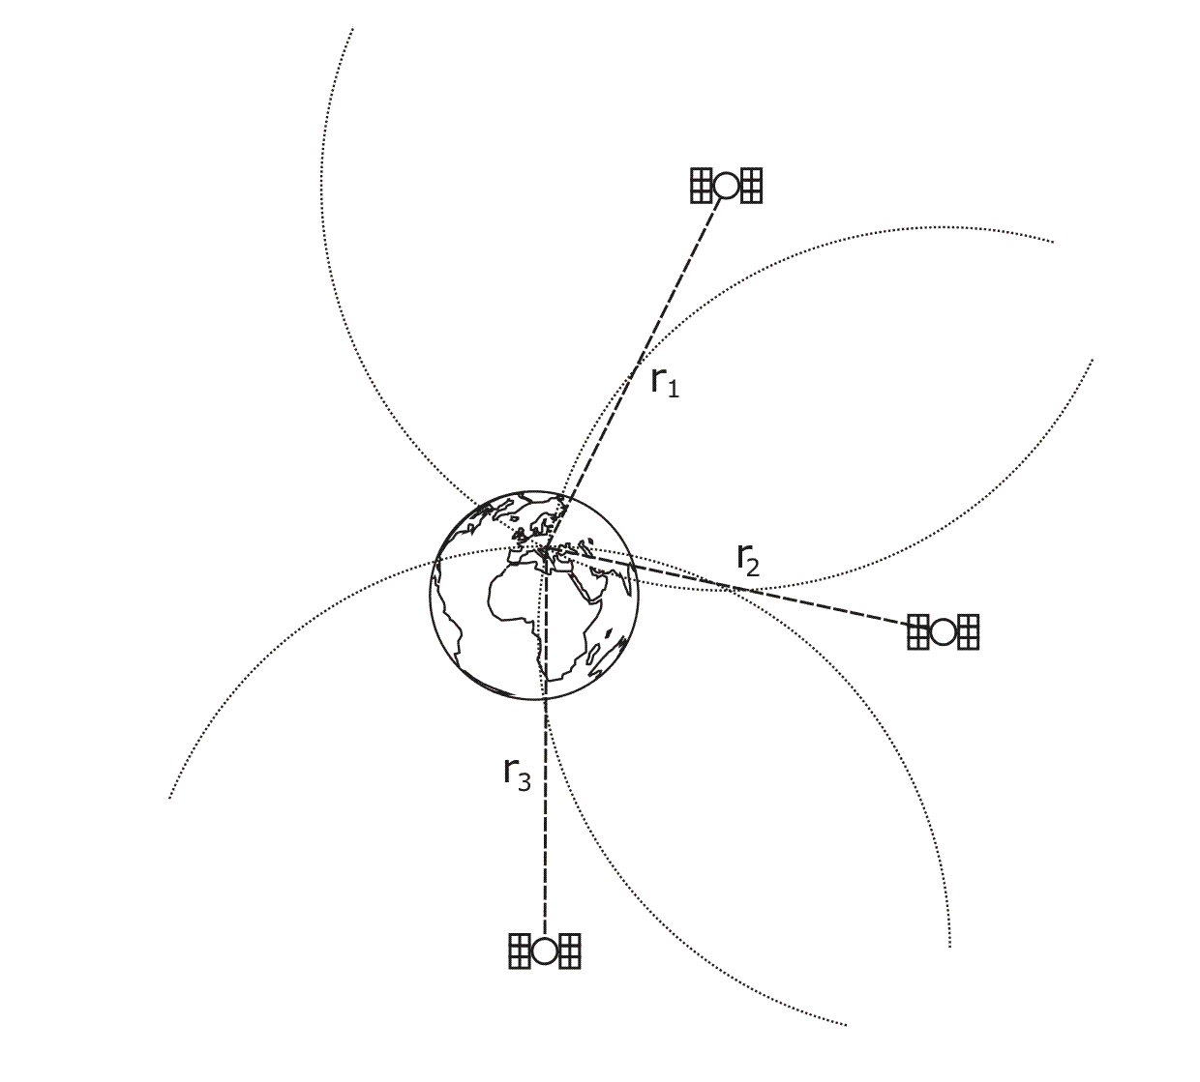
Osnovno načelo satelitskog određivanja položaja – 3. satelit
.
Notes:
...primi signale sa minimalno četiri satelita

Slide 13
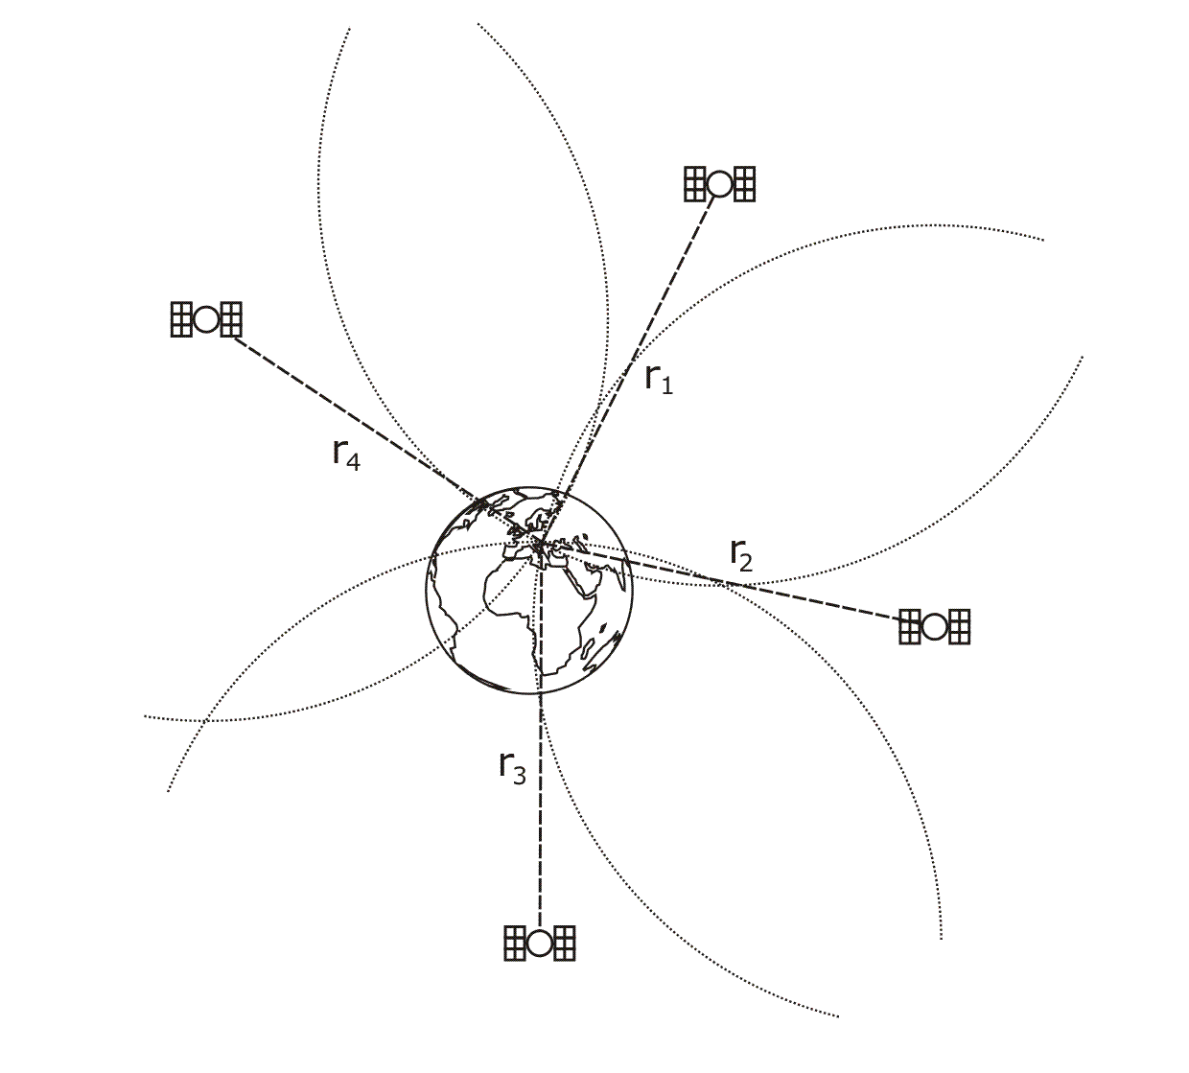
Osnovno načelo satelitskog određivanja položaja – 4. satelit
Notes:
...kako bi se odredio položaj korisnika u tri dimenzije – x, y, i z, odnosno odredila širina, dužina i visina na kojoj se korisnik nalazi.

Slide 14
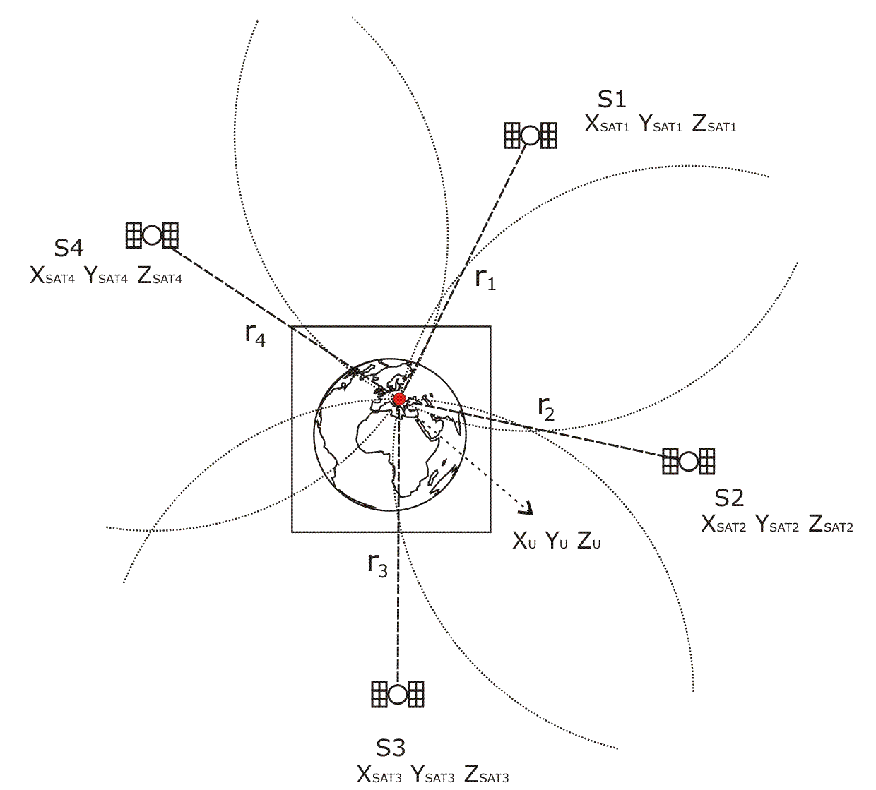
Osnovno načelo satelitskog određivanja položaja – 4 satelita – idealna , bezpogrešna pozicija -
.

Slide 15
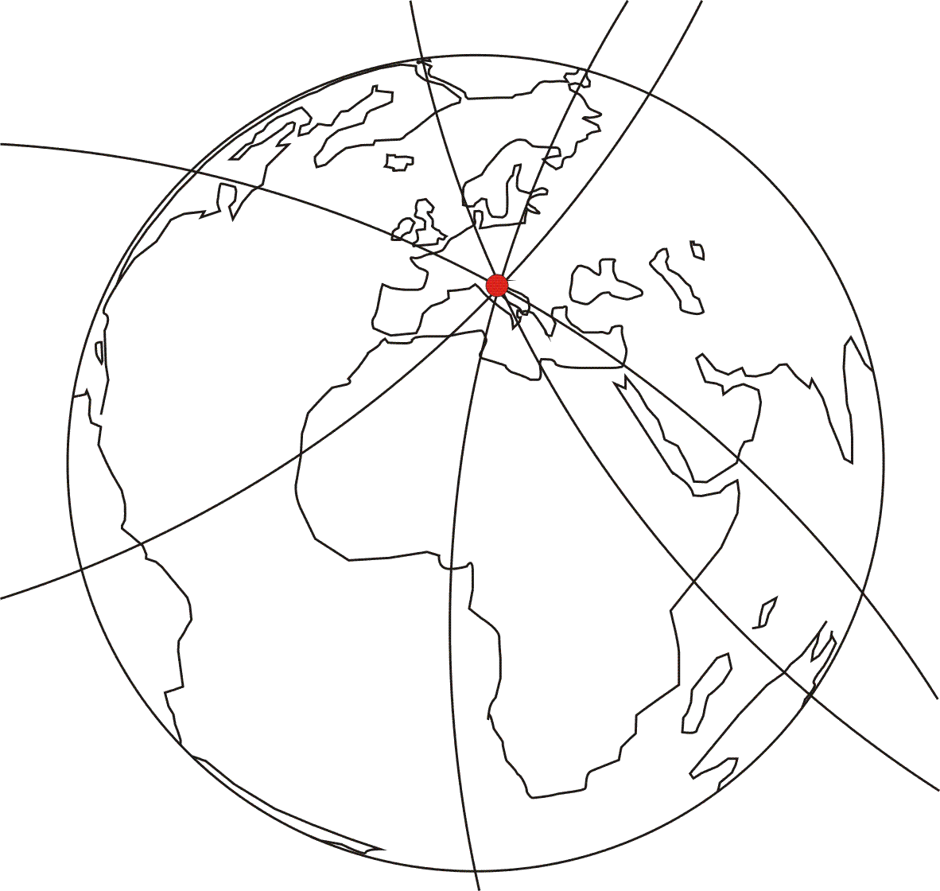
Osnovno načelo satelitskog određivanja položaja – bezpogrešna pozicija

Slide 16
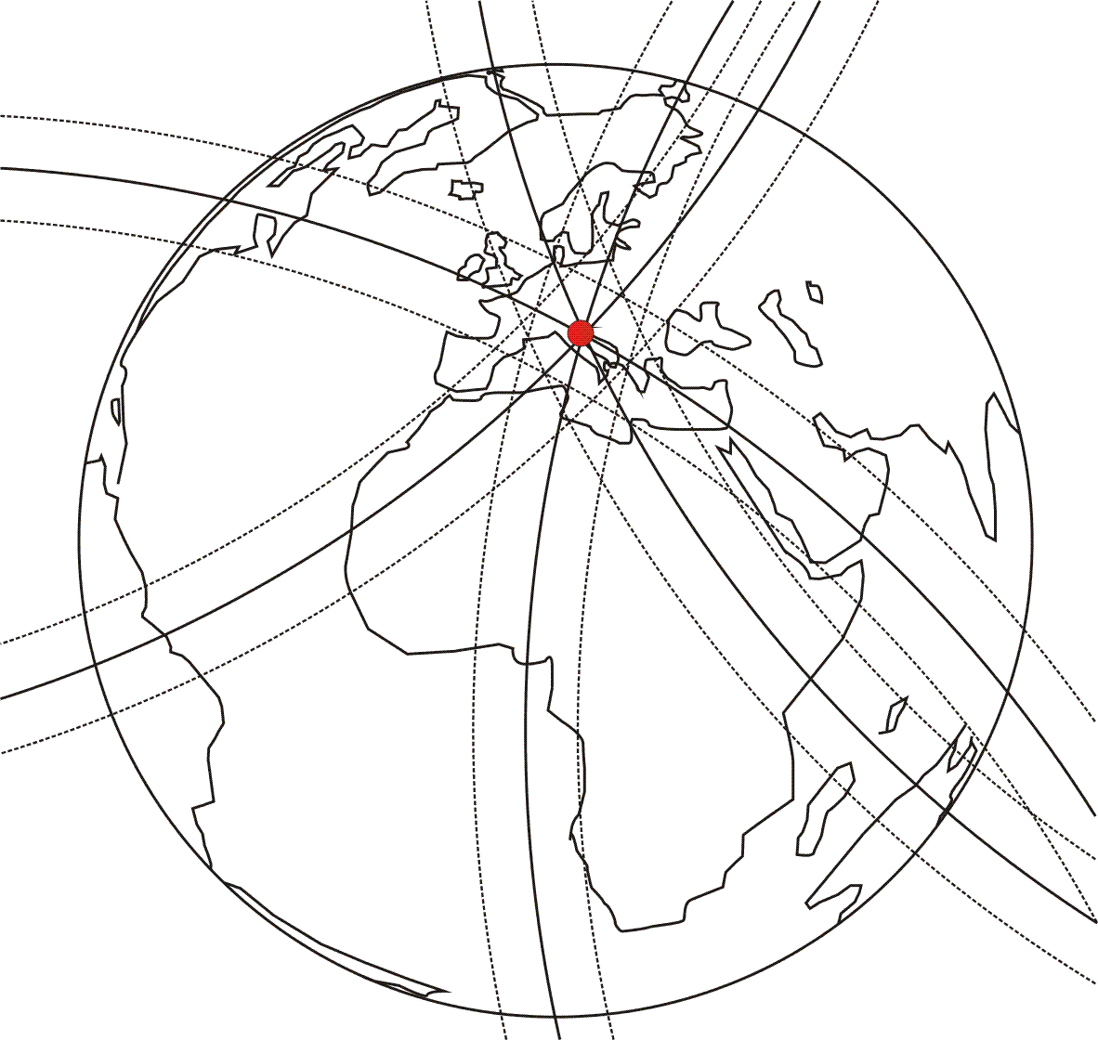
Osnovno načelo satelitskog određivanja položaja – pojasevi pogrešaka , stvarni položaj korisnika
.

Slide 17
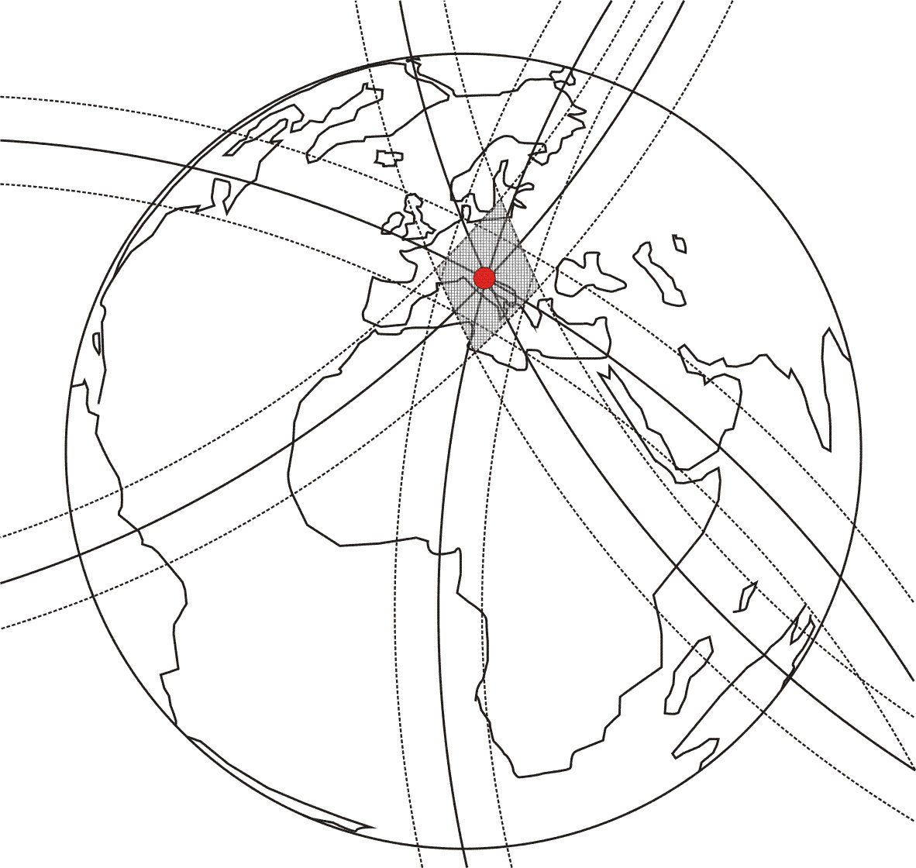
Osnovno načelo satelitskog određivanja položaja – širina pojasa pogrešaka unutar kojeg se nalazi korisnik

Slide 18
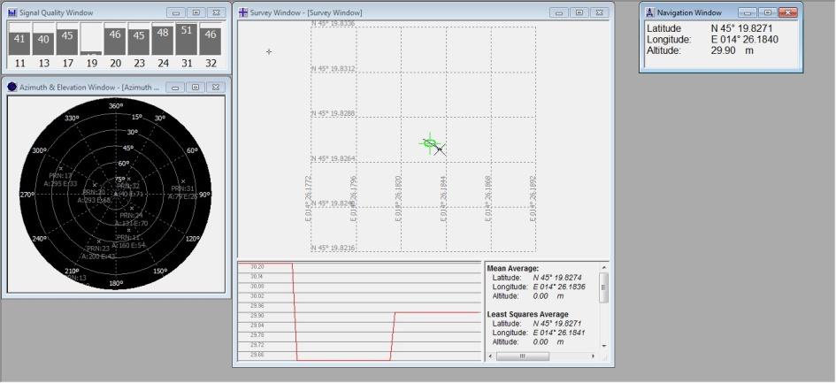
Uzorak pogreške GPS položaja nepokretnog objekta tijekom 24 sata –nakon 1 minute
Odstupanje u horizontalnoj ravnini - Veličina pravokutnika - (N/S: 4,2m x E/W: 5,7m)
Odstupanje u vertikalnoj ravnini
Broj i jačina signala s pojedinog (trenutno praćenog) satelita NAKON 1 MINUTE PRAĆENJA GPS POLOŽAJA
Azimut i elevacija satelita iznad horizonta
Numerička (trenutna) vrijednost položaja određenog GPS sustavom: geografska širina, geografska dužina i nadmorska visina.

Slide 19
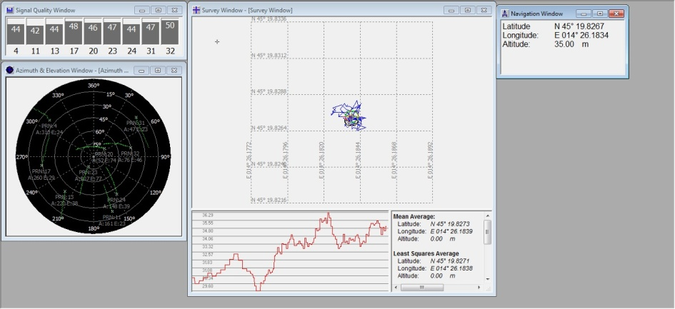
Uzorak pogreške GPS položaja nepokretnog objekta tijekom 24 sata – nakon 3 sata
Odstupanje u horizontalnoj ravnini - Veličina pravokutnika - (N/S: 4,2m x E/W: 5,7m)
Odstupanje u vertikalnoj ravnini - +5m /- 5m (35m)
Broj i jačina signala s pojedinog (trenutno praćenog) satelita NAKON TRI SATA PRAĆENJA GPS POLOŽAJA
Azimut i elevacija satelita iznad horizonta
Numerička (trenutna) vrijednost položaja određenog GPS sustavom: geografska širina, geografska dužina i nadmorska visina.

Slide 20
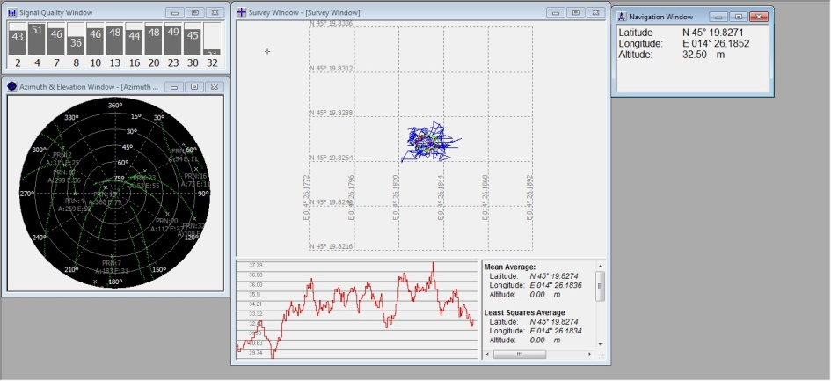
Uzorak pogreške GPS položaja nepokretnog objekta tijekom 24 sata – nakon 6 sati
Odstupanje u horizontalnoj ravnini - Veličina pravokutnika - (N/S: 4,2m x E/W: 5,7m)
Odstupanje u vertikalnoj ravnini - + 5m/-4 m (32,5 m)
Broj i jačina signala s pojedinog (trenutno praćenog) satelita NAKON 6 SATI PRAĆENJA GPS POLOŽAJA
Azimut i elevacija satelita iznad horizonta
Numerička (trenutna) vrijednost položaja određenog GPS sustavom: geografska širina, geografska dužina i nadmorska visina.

Slide 21
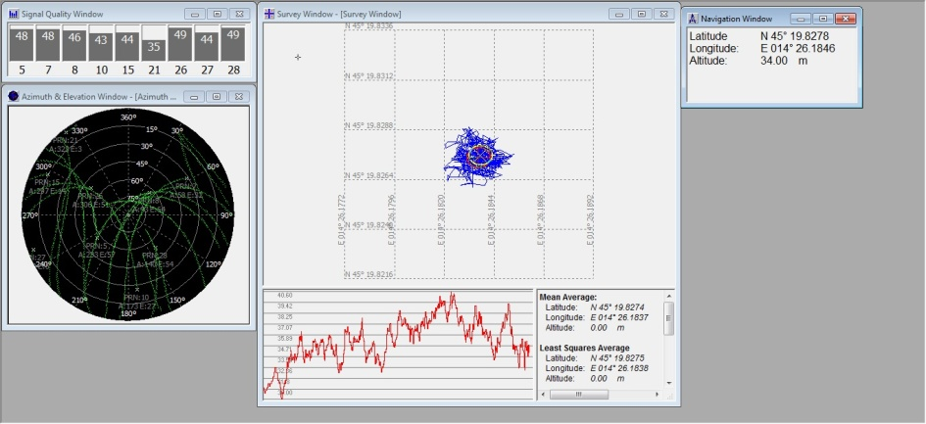
Uzorak pogreške GPS položaja nepokretnog objekta tijekom 24 sata – nakon 12 sati
Odstupanje u horizontalnoj ravnini - Veličina pravokutnika - (N/S: 4,2m x E/W: 5,7m)
Odstupanje u vertikalnoj ravnini - +/- 6m (34,0 m)
Broj i jačina signala s pojedinog (trenutno praćenog) satelita NAKON 12 SATI PRAĆENJA GPS POLOŽAJA
Azimut i elevacija satelita iznad horizonta
Numerička (trenutna) vrijednost položaja određenog GPS sustavom: geografska širina, geografska dužina i nadmorska visina.

Slide 22
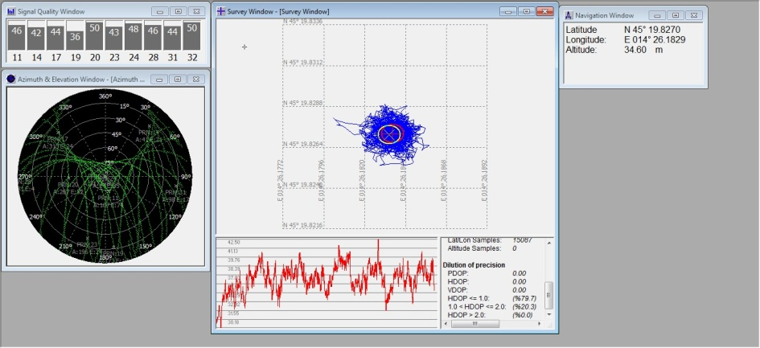
Uzorak pogreške položaja nepokretnog objekta tijekom 24 sata – nakon 24 sata
Odstupanje u horizontalnoj ravnini - Veličina pravokutnika - (N/S: 4,2m x E/W: 5,7m)
Odstupanje u vertikalnoj ravnini +7m/-6m (34,60 m)
Broj i jačina signala s pojedinog (trenutno praćenog) satelita NAKON 24 SATA PRAĆENJA GPS POLOŽAJA
Azimut i elevacija satelita iznad horizonta
Numerička (trenutna) vrijednost položaja određenog GPS sustavom: geografska širina, geografska dužina i nadmorska visina.

Slide 23
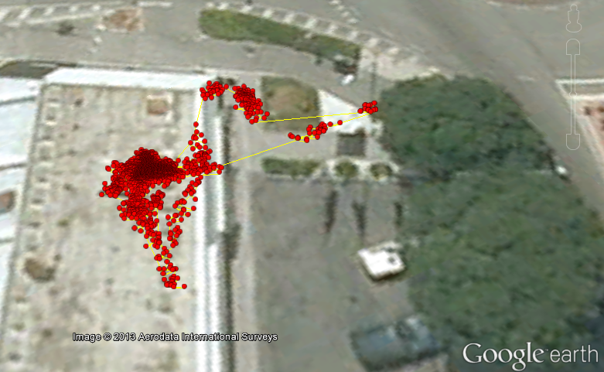
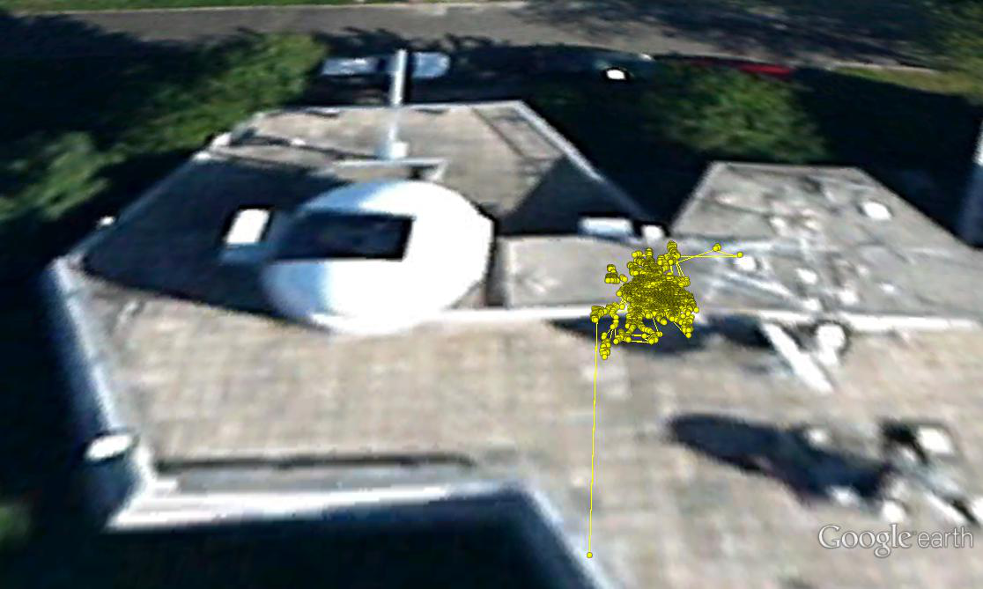
Prikaz jednodnevnog hoda satelitski određenog GPS položaja
Kml (Google Earth) prikaz položajnog zapisa na IGS referentnim stanicama Padova i Graz

Slide 24
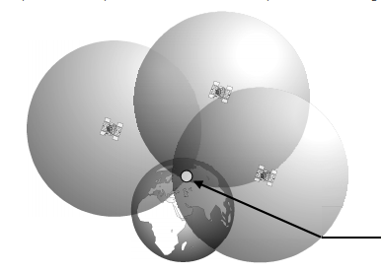
Temeljni princip TRILATERACIJE
Položaj korisnika nalazi se u presjecištu najmanje tri kugle (3 kružnice položaja) predstavljene pseudoudaljenostima (d1, d2, d3)
d2
d1
d3
POZICIJA

Slide 25

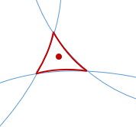
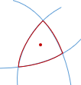
Temeljni princip trilateracije
S matematičkog gledišta dvije kugle (kružnice položaja) koje imaju središte u satelitskim antenama sijeku se u dvjema presjecištima : jedno je na površini ili iznad površine Zemlje, a drugo je na antipodnom položaju. Međusobno su jednako razmaknuta te je jednostavno uz poznavanje približne pozicije odrediti koje je pravo presjecište u kojem se nalazi korisnik. Tri kugle (kružnice položaja) sijeku se u šest točaka – 3 na površini ili iznad površine Zemlje , a 3 na antipodnom položaju.
a) bezpogrešna stajnica , b) pogrešna stajnica – položaj korisnika je unutar konkavnih stajnica,
c ) pogrešna stajnica – položaj korisnika je unutar konveksnih stajnica
a)
b)
c)

Slide 26
Temeljni princip trilateracije
Slučaj a) se nikad ne dešava u praksi. Za dobivanje 2D položaja dovoljna su 3 satelita, a za dobivanje 3D položaja potrebna su najmanje 4 satelita
Četvrti satelit omogućuje provjeru, tj utvrđivanje vremenske usklađenosti GNSS vremena i vremena korisničkog prijamnika i određivanje nadmorske visine položaja korisnika
Pogreška sata korisnika je zajednička nepoznata varijabla za sva 4 signala unutar iste milisekunde ( cca 0,067 s – 0,077 s , cca 67ms – 77ms)
a)
b)
c)

Slide 27
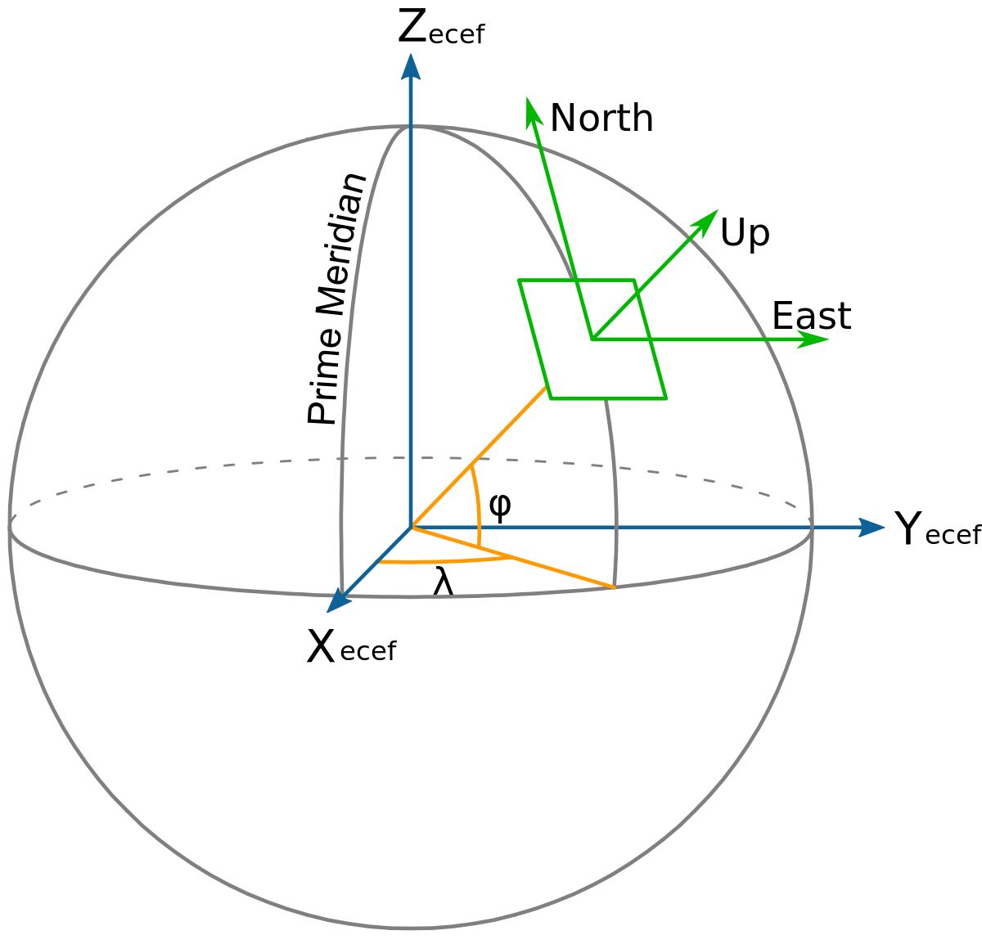
Zajednički koordinatni sustav
Obično se koristi ECEF sustav – Earth Centred Earth Fixed – Koordinatni referentni sustav. Njegova temeljna karakteristika je da se okreće zajedno sa rotacijom Zemlje.

Slide 28
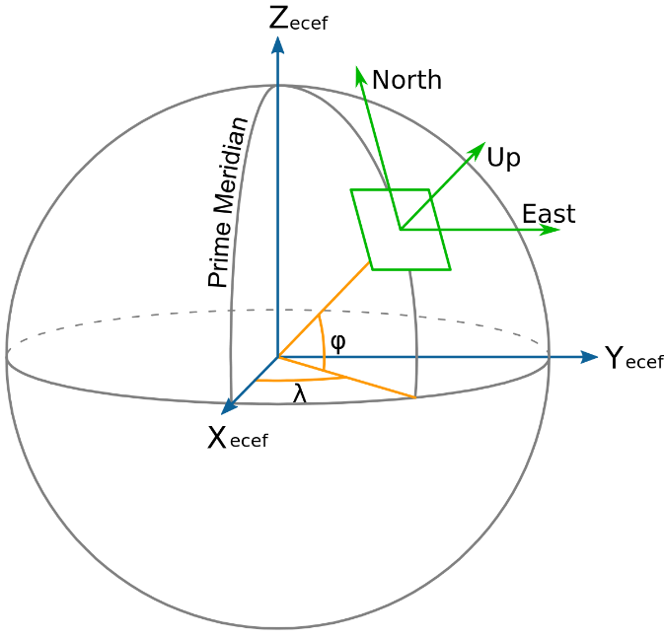
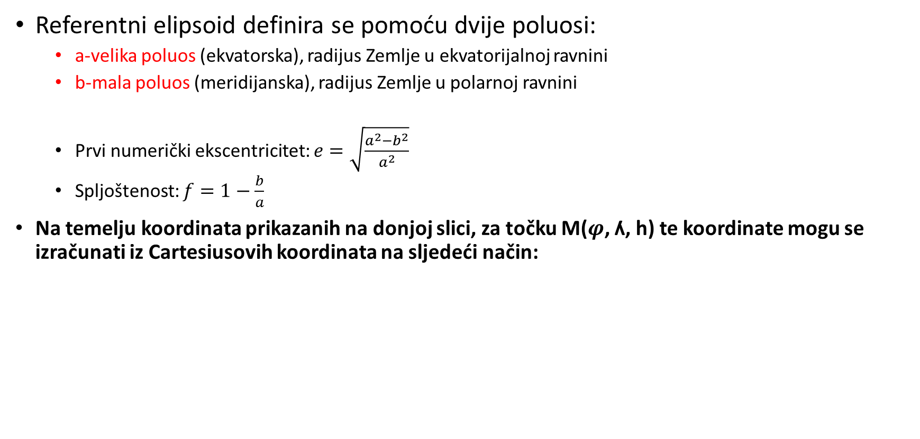
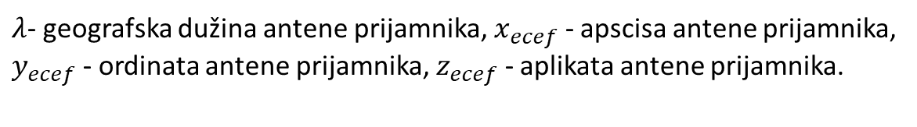

Zajednički koordinatni sustav
Referentni elipsoid definira se pomoću dvije poluosi:
a-velika poluos (ekvatorska), radijus Zemlje u ekvatorijalnoj ravnini
b-mala poluos (meridijanska), radijus Zemlje u polarnoj ravnini
Prvi numerički ekscentricitet: $e=\sqrt{\frac{a^{2}−b^{2}}{a^{2}}}$
Spljoštenost: $f=1−\frac{b}{a}$
Na temelju koordinata prikazanih na donjoj slici, za točku M($φ$, ʎ, h) te koordinate mogu se izračunati iz Cartesiusovih koordinata na sljedeći način:
$$λ=\left\{\begin{matrix}\begin{aligned}x_{ecef}≥0, \\ \end{aligned} \\ \begin{aligned}x_{ecef}≤0;y_{ecef}≥0, \\ \end{aligned} \\ x_{ecef}<0;y_{ecef}<0, \end{matrix}\begin{aligned}\tan^{−1}{\frac{y_{ecef}}{x_{ecef}}} \\ 180°+\tan^{−1}{\frac{y_{ecef}}{x_{ecef}}} \\ −180°+\tan^{−1}{\frac{y_{ecef}}{x_{ecef}}}\end{aligned}\right.$$
M
$λ$- geografska dužina antene prijamnika, $x_{ecef}$ - apscisa antene prijamnika,
$y_{ecef}$ - ordinata antene prijamnika, $z_{ecef}$ - aplikata antene prijamnika.

Slide 29
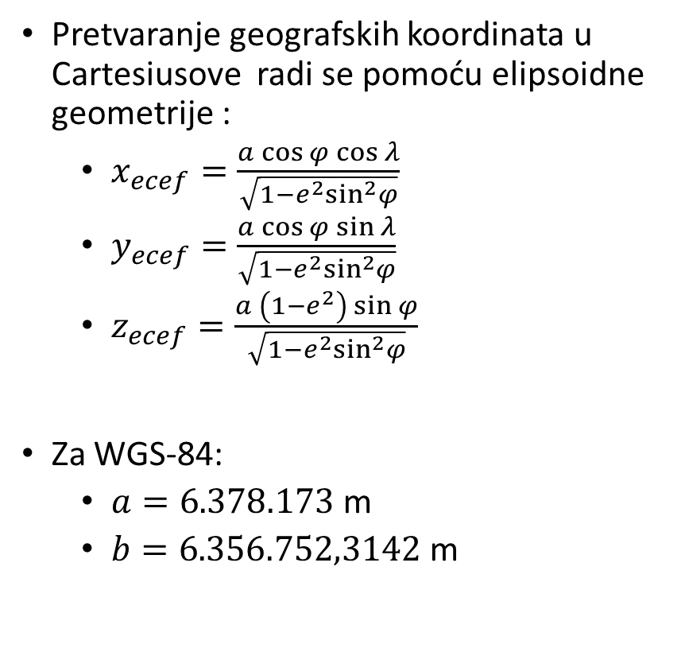
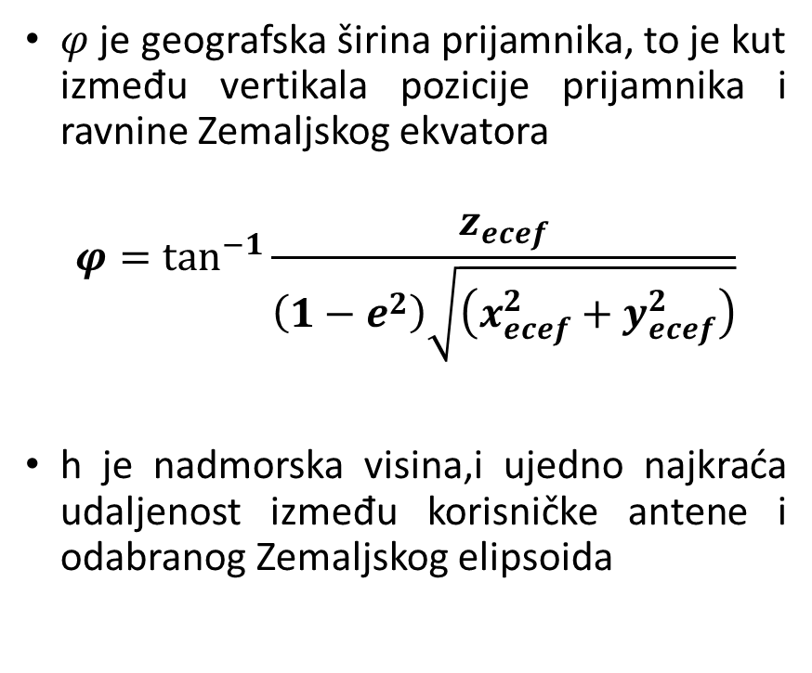
Zajednički koordinatni sustav
$φ$ je geografska širina prijamnika, to je kut između vertikala pozicije prijamnika i ravnine Zemaljskog ekvatora
$$φ=\tan^{−1}{\frac{z_{ecef}}{\left(1−e^{2}\right)\sqrt{\left(x_{ecef}^{2}+y_{ecef}^{2}\right)}}}$$
h je nadmorska visina,i ujedno najkraća udaljenost između korisničke antene i odabranog Zemaljskog elipsoida
Pretvaranje geografskih koordinata u Cartesiusove radi se pomoću elipsoidne geometrije :
$x_{ecef}=\frac{a\cos{φ\cos{λ}}}{\sqrt{1−e^{2}\sin^{2}φ}}$
$y_{ecef}=\frac{a\cos{φ\sin{λ}}}{\sqrt{1−e^{2}\sin^{2}φ}}$
$z_{ecef}=\frac{a\left(1−e^{2}\right){\sin{φ}}}{\sqrt{1−e^{2}\sin^{2}φ}}$
Za WGS-84:
$a=6.378.173$ m
$b=6.356.752,3142$ m

Slide 30
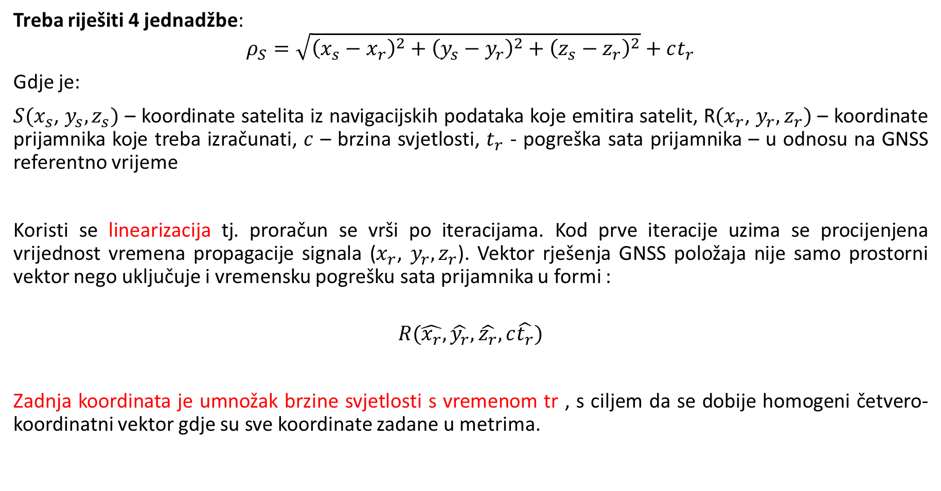
Presjecište kružnica položaja
Treba riješiti 4 jednadžbe:
$$ρ_{S}=\sqrt{{\left(x_{s}−x_{r}\right)}^{2}+{\left(y_{s}−y_{r}\right)}^{2}+{\left(z_{s}−z_{r}\right)}^{2}}+ct_{r}$$
Gdje je:
$S(x_{s}$, $y_{s},z_{s})$ – koordinate satelita iz navigacijskih podataka koje emitira satelit, R$(x_{r}$, $y_{r},z_{r})$ – koordinate prijamnika koje treba izračunati, $c$ – brzina svjetlosti, $t_{r}$ - pogreška sata prijamnika – u odnosu na GNSS referentno vrijeme
Koristi se linearizacija tj. proračun se vrši po iteracijama. Kod prve iteracije uzima se procijenjena vrijednost vremena propagacije signala ($x_{r}$, $y_{r},z_{r}$). Vektor rješenja GNSS položaja nije samo prostorni vektor nego uključuje i vremensku pogrešku sata prijamnika u formi :
$$R(\hat{x_{r}},\hat{y_{r}},\hat{z_{r}}, c\hat{t_{r}})$$
Zadnja koordinata je umnožak brzine svjetlosti s vremenom tr , s ciljem da se dobije homogeni četvero-koordinatni vektor gdje su sve koordinate zadane u metrima.

Slide 31
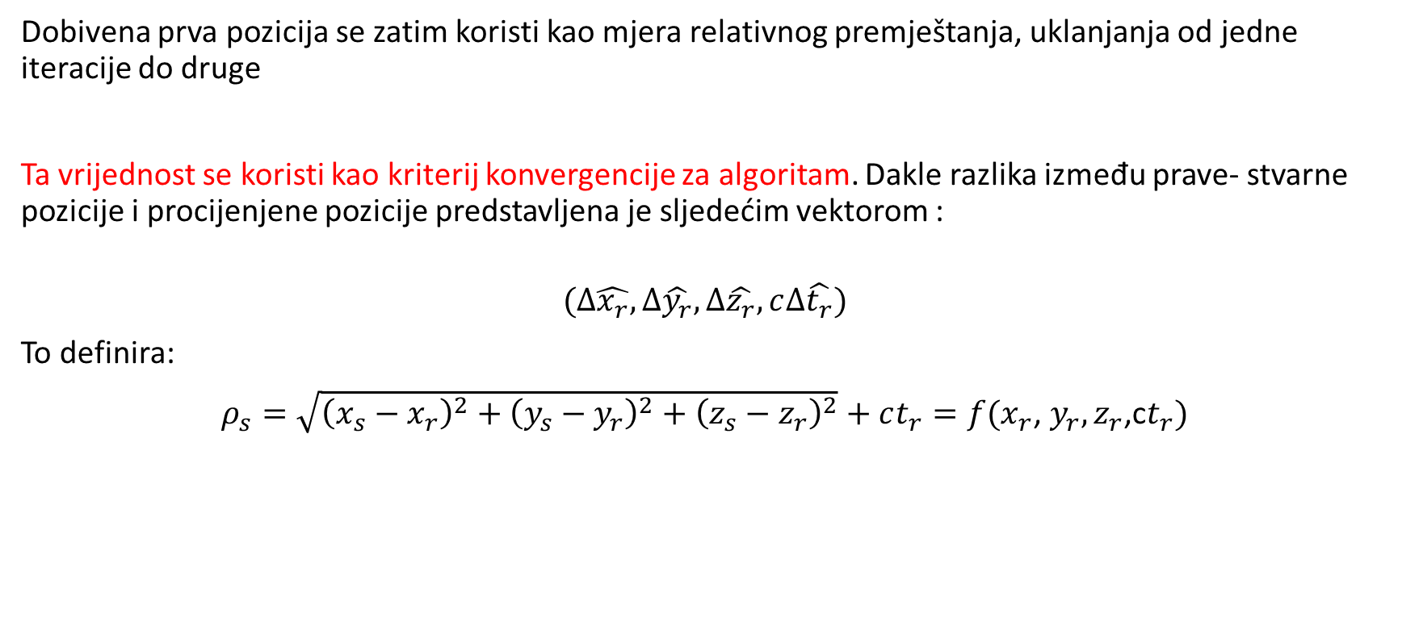
Presjecište kružnica položaja
Dobivena prva pozicija se zatim koristi kao mjera relativnog premještanja, uklanjanja od jedne iteracije do druge
Ta vrijednost se koristi kao kriterij konvergencije za algoritam. Dakle razlika između prave- stvarne pozicije i procijenjene pozicije predstavljena je sljedećim vektorom :
$$(∆\hat{x_{r}},∆\hat{y_{r}},∆\hat{z_{r}}, c∆\hat{t_{r}})$$
To definira:
$ρ_{s}=\sqrt{{\left(x_{s}−x_{r}\right)}^{2}+{\left(y_{s}−y_{r}\right)}^{2}+{\left(z_{s}−z_{r}\right)}^{2}}+ct_{r}=f(x_{r}$, $y_{r},z_{r}$,c$t_{r})$

Slide 32
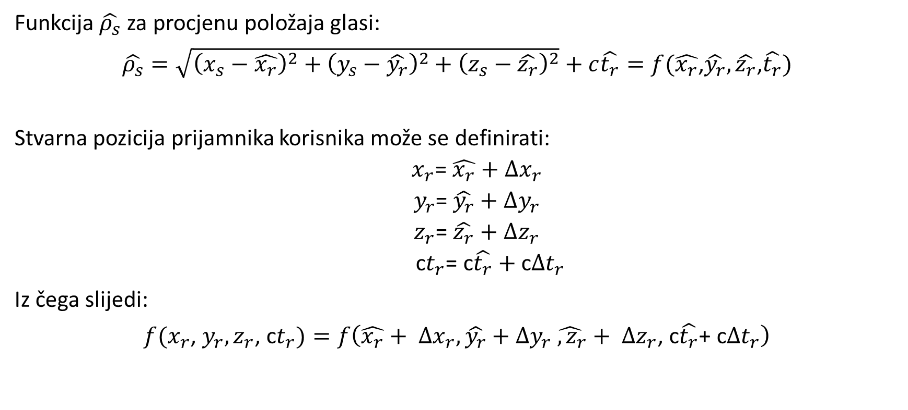
Presjecište kružnica položaja
Funkcija $\hat{ρ_{s}}$ za procjenu položaja glasi:
$\hat{ρ_{s}}=\sqrt{{\left(x_{s}−\hat{x_{r}}\right)}^{2}+{\left(y_{s}−\hat{y_{r}}\right)}^{2}+{\left(z_{s}−\hat{z_{r}}\right)}^{2}}+c\hat{t_{r}}=f(\hat{x_{r}}$,$\hat{y_{r}},\hat{z_{r}}$,$\hat{t_{r}})$
Stvarna pozicija prijamnika korisnika može se definirati:
$x_{r}$= $\hat{x_{r}}+$ $∆x_{r}$
$y_{r}$= $\hat{y_{r}}+$ $∆y_{r}$
$z_{r}$= $\hat{z_{r}}+$ $∆z_{r}$
c$t_{r}$= c$\hat{t_{r}}+$ c$∆t_{r}$
Iz čega slijedi:
$f(x_{r}$, $y_{r},z_{r}$, c$t_{r})=f\left(\hat{x_{r}}+ ∆x_{r}, \hat{y_{r}}+∆y_{r}\hat{{ , z}_{r}}+ ∆z_{r}\text{, }\text{c}\hat{t_{r}}\text{+ }\text{c}∆t_{r}\right)$

Slide 33


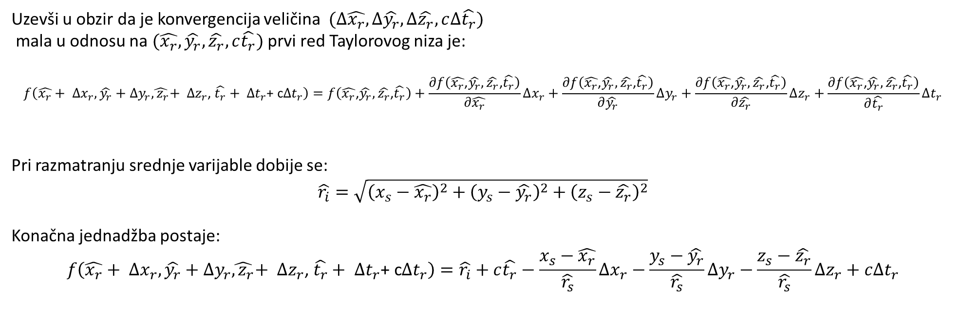
Presjecište kružnica položaja
Uzevši u obzir da je konvergencija veličina $(∆\hat{x_{r}},∆\hat{y_{r}},∆\hat{z_{r}}, c∆\hat{t_{r}})$
mala u odnosu na $(\hat{x_{r}},\hat{y_{r}},\hat{z_{r}}, c\hat{t_{r}})$ prvi red Taylorovog niza je:
$$f\left(\hat{x_{r}}+ ∆x_{r},\hat{y_{r}}+∆y_{r}\hat{{,z}_{r}}+ ∆z_{r}\text{, }\hat{t_{r}}+ ∆t_{r}\text{+ }\text{c}∆t_{r}\right)=f\left(\hat{x_{r}}\text{,}\hat{y_{r}},\hat{z_{r}}\text{,}\hat{t_{r}}\right)+\frac{∂f\left(\hat{x_{r}}\text{,}\hat{y_{r}},\hat{z_{r}}\text{,}\hat{t_{r}}\right)}{∂\hat{x_{r}}}∆x_{r}+\frac{∂f\left(\hat{x_{r}}\text{,}\hat{y_{r}},\hat{z_{r}}\text{,}\hat{t_{r}}\right)}{∂\hat{y_{r}}}∆y_{r}+\frac{∂f\left(\hat{x_{r}}\text{,}\hat{y_{r}},\hat{z_{r}}\text{,}\hat{t_{r}}\right)}{∂\hat{z_{r}}}∆z_{r}+\frac{∂f\left(\hat{x_{r}}\text{,}\hat{y_{r}},\hat{z_{r}}\text{,}\hat{t_{r}}\right)}{∂\hat{t_{r}}}∆t_{r}$$
Pri razmatranju srednje varijable dobije se:
$$\hat{r_{i}}=\sqrt{{\left(x_{s}−\hat{x_{r}}\right)}^{2}+{\left(y_{s}−\hat{y_{r}}\right)}^{2}+{\left(z_{s}−\hat{z_{r}}\right)}^{2}}$$
Konačna jednadžba postaje:
$$f\left(\hat{x_{r}}+ ∆x_{r},\hat{y_{r}}+∆y_{r}\hat{{,z}_{r}}+ ∆z_{r}\text{, }\hat{t_{r}}+ ∆t_{r}\text{+ }\text{c}∆t_{r}\right)=\hat{r_{i}}+c\hat{t_{r}}−\frac{x_{s}−\hat{x_{r}}}{\hat{r_{s}}}∆x_{r}−\frac{y_{s}−\hat{y_{r}}}{\hat{r_{s}}}∆y_{r}−\frac{z_{s}−\hat{z_{r}}}{\hat{r_{s}}}∆z_{r}+c∆t_{r}$$

Slide 34


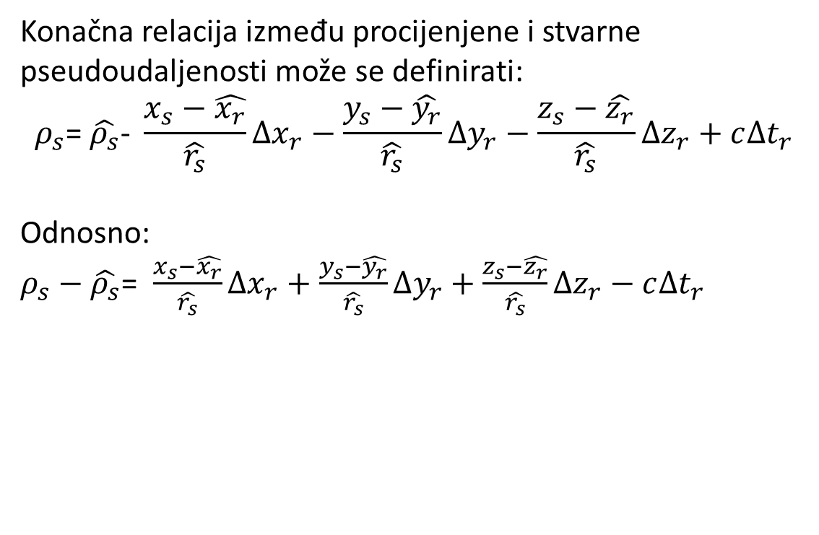
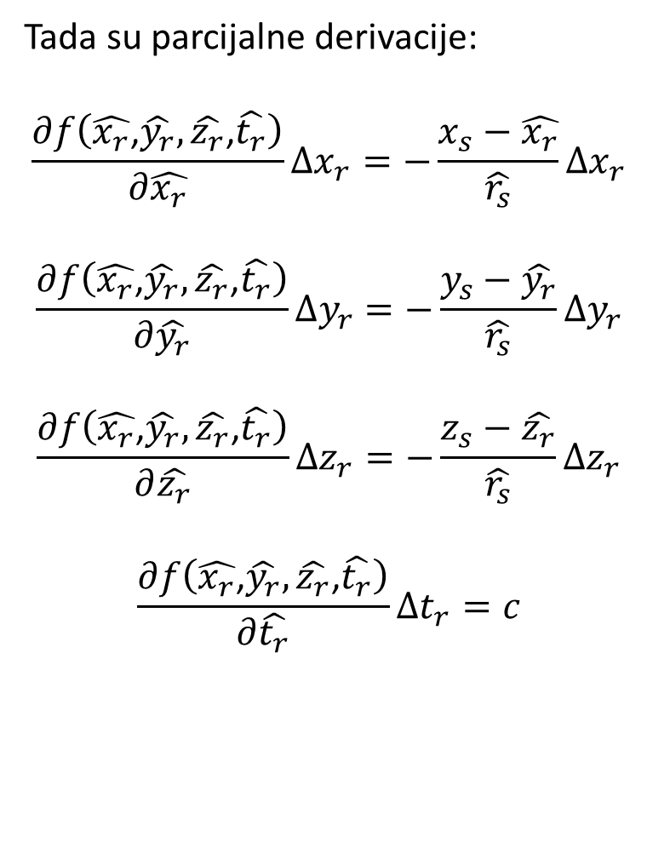
Presjecište kružnica položaja
Tada su parcijalne derivacije:
$$\frac{∂f\left(\hat{x_{r}}\text{,}\hat{y_{r}},\hat{z_{r}}\text{,}\hat{t_{r}}\right)}{∂\hat{x_{r}}}∆x_{r}=−\frac{x_{s}−\hat{x_{r}}}{\hat{r_{s}}}∆x_{r}$$
$$\frac{∂f\left(\hat{x_{r}}\text{,}\hat{y_{r}},\hat{z_{r}}\text{,}\hat{t_{r}}\right)}{∂\hat{y_{r}}}∆y_{r}=−\frac{y_{s}−\hat{y_{r}}}{\hat{r_{s}}}∆y_{r}$$
$$\frac{∂f\left(\hat{x_{r}}\text{,}\hat{y_{r}},\hat{z_{r}}\text{,}\hat{t_{r}}\right)}{∂\hat{z_{r}}}∆z_{r}=−\frac{z_{s}−\hat{z_{r}}}{\hat{r_{s}}}∆z_{r}$$
$$\frac{∂f\left(\hat{x_{r}}\text{,}\hat{y_{r}},\hat{z_{r}}\text{,}\hat{t_{r}}\right)}{∂\hat{t_{r}}}∆t_{r}=c$$
Konačna relacija između procijenjene i stvarne pseudoudaljenosti može se definirati:
$$ρ_{s}\text{= }\hat{ρ_{s}}\text{− }\frac{x_{s}−\hat{x_{r}}}{\hat{r_{s}}}∆x_{r}−\frac{y_{s}−\hat{y_{r}}}{\hat{r_{s}}}∆y_{r}−\frac{z_{s}−\hat{z_{r}}}{\hat{r_{s}}}∆z_{r}+c∆t_{r}$$
Odnosno:
$ρ_{s}−\hat{ρ_{s}}$= $\frac{x_{s}−\hat{x_{r}}}{\hat{r_{s}}}∆x_{r}+\frac{y_{s}−\hat{y_{r}}}{\hat{r_{s}}}∆y_{r}+\frac{z_{s}−\hat{z_{r}}}{\hat{r_{s}}}∆z_{r}−c∆t_{r}$

Slide 35

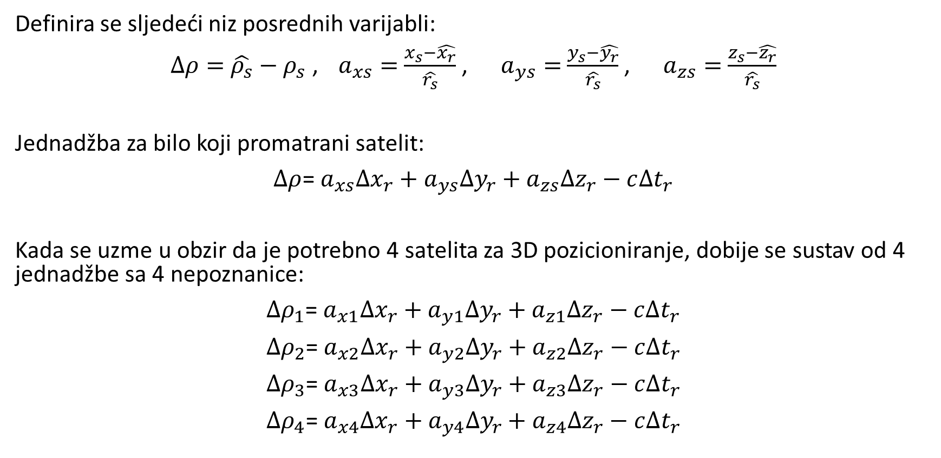
Presjecište kružnica položaja
Definira se sljedeći niz posrednih varijabli:
$∆ρ=$ $\hat{ρ_{s}}−ρ_{s}$ , $a_{xs}=$ $\frac{x_{s}−\hat{x_{r}}}{\hat{r_{s}}}$ , $a_{ys}=$ $\frac{y_{s}−\hat{y_{r}}}{\hat{r_{s}}}$ , $a_{zs}=$ $\frac{z_{s}−\hat{z_{r}}}{\hat{r_{s}}}$
Jednadžba za bilo koji promatrani satelit:
$∆ρ$= $a_{xs}∆x_{r}+a_{ys}∆y_{r}+a_{zs}∆z_{r}−c∆t_{r}$
Kada se uzme u obzir da je potrebno 4 satelita za 3D pozicioniranje, dobije se sustav od 4 jednadžbe sa 4 nepoznanice:
$∆ρ_{1}$= $a_{x1}∆x_{r}+a_{y1}∆y_{r}+a_{z1}∆z_{r}−c∆t_{r}$
$∆ρ_{2}$= $a_{x2}∆x_{r}+a_{y2}∆y_{r}+a_{z2}∆z_{r}−c∆t_{r}$
$∆ρ_{3}$= $a_{x3}∆x_{r}+a_{y3}∆y_{r}+a_{z3}∆z_{r}−c∆t_{r}$
$∆ρ_{4}$= $a_{x4}∆x_{r}+a_{y4}∆y_{r}+a_{z4}∆z_{r}−c∆t_{r}$

Slide 36
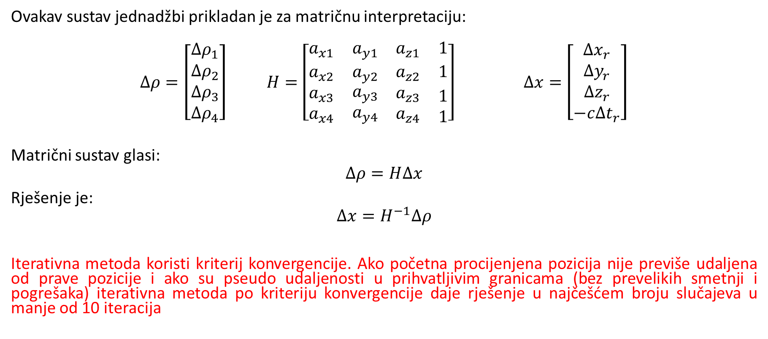
Presjecište kružnica položaja
Ovakav sustav jednadžbi prikladan je za matričnu interpretaciju:
$∆ρ=\left[\begin{matrix}∆ρ_{1} \\ ∆ρ_{2} \\ \begin{aligned}∆ρ_{3} \\ ∆ρ_{4}\end{aligned}\end{matrix}\right]$ $H=\left[\begin{matrix}a_{x1} & a_{y1} & a_{z1} & 1 \\ a_{x2} & a_{y2} & a_{z2} & 1 \\ \begin{aligned}a_{x3} \\ a_{x4}\end{aligned} & \begin{aligned}a_{y3} \\ a_{y4}\end{aligned} & \begin{aligned}a_{z3} \\ a_{z4}\end{aligned} & \begin{aligned}1 \\ 1\end{aligned}\end{matrix}\right]$ $∆x=$ $\left[\begin{matrix}∆x_{r} \\ ∆y_{r} \\ \begin{aligned}∆z_{r} \\ −c∆t_{r}\end{aligned}\end{matrix}\right]$
Matrični sustav glasi:
$$∆ρ=H∆x$$
Rješenje je:
$$∆x=H^{−1}∆ρ$$
Iterativna metoda koristi kriterij konvergencije. Ako početna procijenjena pozicija nije previše udaljena od prave pozicije i ako su pseudo udaljenosti u prihvatljivim granicama (bez prevelikih smetnji i pogrešaka) iterativna metoda po kriteriju konvergencije daje rješenje u najčešćem broju slučajeva u manje od 10 iteracija

Slide 37
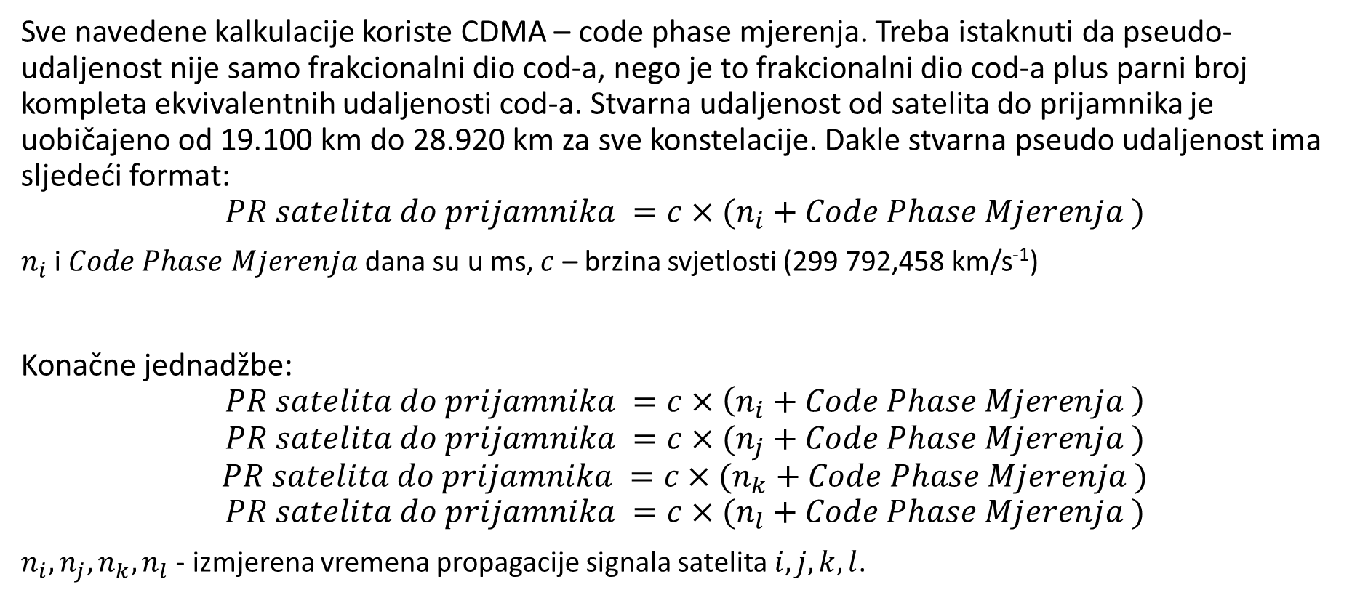
Presjecište kružnica položaja
Sve navedene kalkulacije koriste CDMA – code phase mjerenja. Treba istaknuti da pseudo- udaljenost nije samo frakcionalni dio cod-a, nego je to frakcionalni dio cod-a plus parni broj kompleta ekvivalentnih udaljenosti cod-a. Stvarna udaljenost od satelita do prijamnika je uobičajeno od 19.100 km do 28.920 km za sve konstelacije. Dakle stvarna pseudo udaljenost ima sljedeći format:
$$PR satelita do prijamnika =c×(n_{i}+Code Phase Mjerenja )$$
$n_{i}$ i $Code Phase Mjerenja$ dana su u ms, $c$ – brzina svjetlosti (299 792,458 km/s⁻¹)
Konačne jednadžbe:
$$PR satelita do prijamnika =c×\left(n_{i}+Code Phase Mjerenja \right)$$
$$PR satelita do prijamnika =c×(n_{j}+Code Phase Mjerenja )$$
$$PR satelita do prijamnika =c×(n_{k}+Code Phase Mjerenja )$$
$$PR satelita do prijamnika =c×(n_{l}+Code Phase Mjerenja )$$
$n_{i},n_{j},n_{k},n_{l}$ - izmjerena vremena propagacije signala satelita $i,j,k,l$.

Slide 38
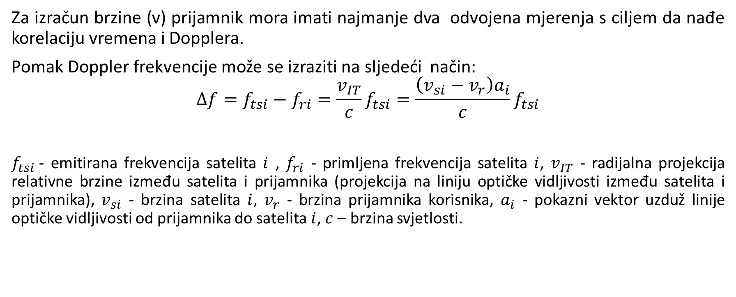
Izračun brzine (v)
Za izračun brzine (v) prijamnik mora imati najmanje dva odvojena mjerenja s ciljem da nađe korelaciju vremena i Dopplera.
Pomak Doppler frekvencije može se izraziti na sljedeći način:
$$∆f=f_{tsi}−f_{ri}=\frac{v_{IT}}{c}f_{tsi}=\frac{\left(v_{si}−v_{r}\right)a_{i}}{c}f_{tsi}$$
$f_{tsi}$- emitirana frekvencija satelita $i$ , $f_{ri}$ - primljena frekvencija satelita $i$, $v_{IT}$ - radijalna projekcija relativne brzine između satelita i prijamnika (projekcija na liniju optičke vidljivosti između satelita i prijamnika), $v_{si}$ - brzina satelita $i$, $v_{r}$ - brzina prijamnika korisnika, $a_{i}$ - pokazni vektor uzduž linije optičke vidljivosti od prijamnika do satelita $i$, $c$ – brzina svjetlosti.

Slide 39

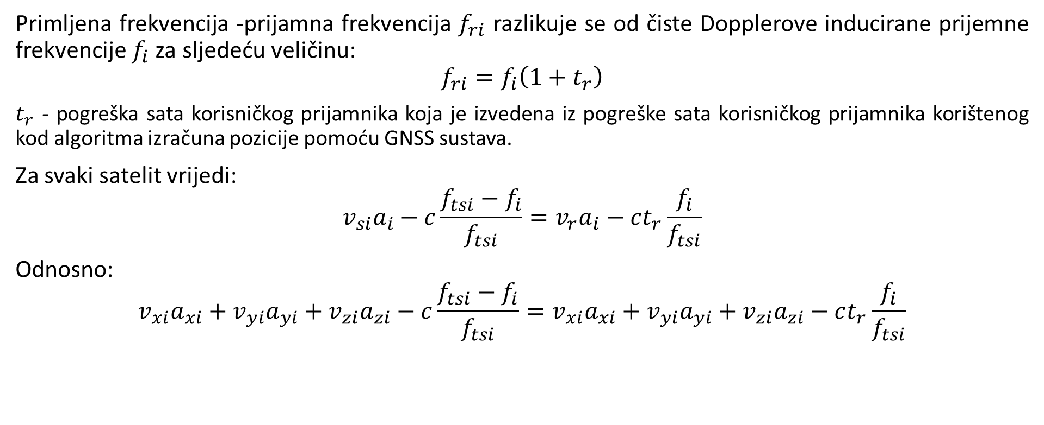
Izračun brzine (v)
Primljena frekvencija -prijamna frekvencija $f_{ri}$ razlikuje se od čiste Dopplerove inducirane prijemne frekvencije $f_{i}$ za sljedeću veličinu:
$$f_{ri}=f_{i}\left(1+t_{r}\right)$$
$t_{r}$ - pogreška sata korisničkog prijamnika koja je izvedena iz pogreške sata korisničkog prijamnika korištenog kod algoritma izračuna pozicije pomoću GNSS sustava.
Za svaki satelit vrijedi:
$$v_{si}a_{i}−c\frac{f_{tsi}−f_{i}}{f_{tsi}}=v_{r}a_{i}−ct_{r}\frac{f_{i}}{f_{tsi}}$$
Odnosno:
$$v_{xi}a_{xi}+v_{yi}a_{yi}+v_{zi}a_{zi}−c\frac{f_{tsi}−f_{i}}{f_{tsi}}=v_{xi}a_{xi}+v_{yi}a_{yi}+v_{zi}a_{zi}−ct_{r}\frac{f_{i}}{f_{tsi}}$$

Slide 40
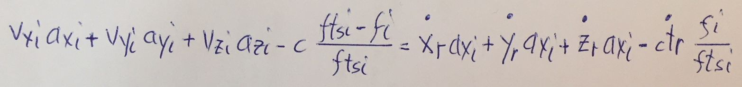
Izračun brzine (v)
odnosno :

Slide 41
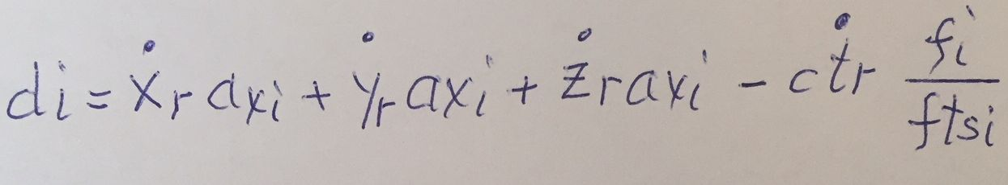
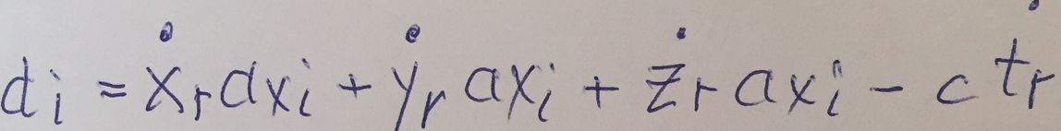

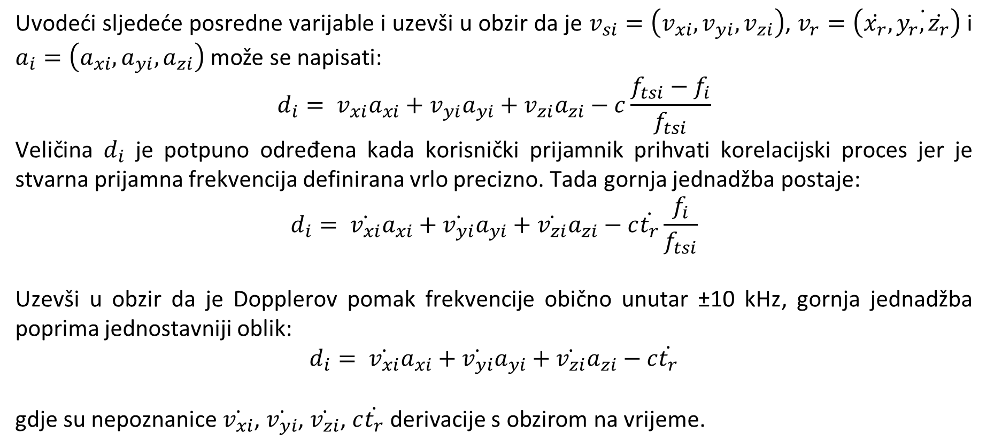
Izračun brzine (v)
Uvodeći sljedeće posredne varijable i uzevši u obzir da je $v_{si}=\left(v_{xi},v_{yi},v_{zi}\right)$, $v_{r}=\left(\dot{x_{r}},\dot{y_{r},\dot{z_{r}}}\right)$ i $a_{i}=\left(a_{xi},a_{yi},a_{zi}\right)$ može se napisati:
$$d_{i}= v_{xi}a_{xi}+v_{yi}a_{yi}+v_{zi}a_{zi}−c\frac{f_{tsi}−f_{i}}{f_{tsi}}$$
Veličina $d_{i}$ je potpuno određena kada korisnički prijamnik prihvati korelacijski proces jer je stvarna prijamna frekvencija definirana vrlo precizno. Tada gornja jednadžba postaje:
$$d_{i}= \dot{v_{xi}}a_{xi}+\dot{v_{yi}}a_{yi}+\dot{v_{zi}}a_{zi}−c\dot{t_{r}}\frac{f_{i}}{f_{tsi}}$$
Uzevši u obzir da je Dopplerov pomak frekvencije obično unutar ±10 kHz, gornja jednadžba poprima jednostavniji oblik:
$$d_{i}= \dot{v_{xi}}a_{xi}+\dot{v_{yi}}a_{yi}+\dot{v_{zi}}a_{zi}−c\dot{t_{r}}$$
gdje su nepoznanice $\dot{v_{xi}}$, $\dot{v_{yi}}$, $\dot{v_{zi}}$, $c\dot{t_{r}}$ derivacije s obzirom na vrijeme.

Slide 42
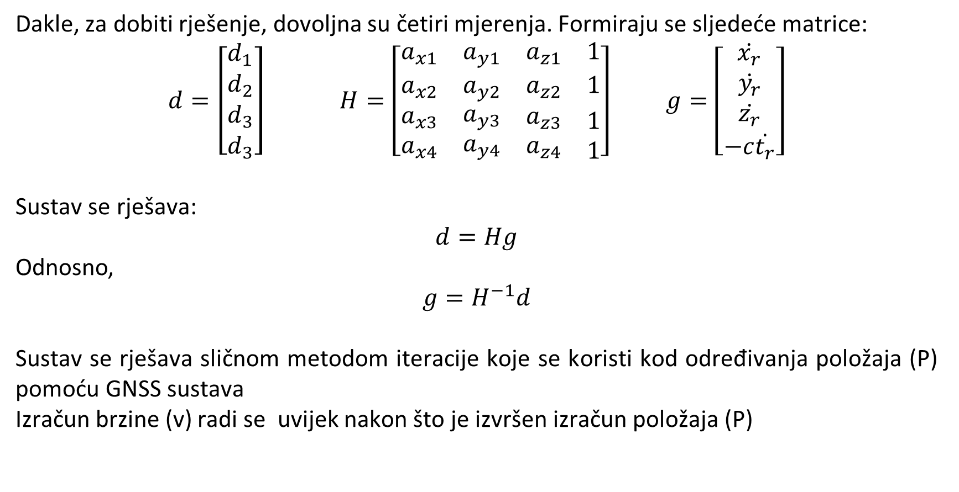
Izračun brzine (v)
Dakle, za dobiti rješenje, dovoljna su četiri mjerenja. Formiraju se sljedeće matrice:
$d=\left[\begin{matrix}d_{1} \\ d_{2} \\ \begin{aligned}d_{3} \\ d_{3}\end{aligned}\end{matrix}\right]$ $H=\left[\begin{matrix}a_{x1} & a_{y1} & a_{z1} & 1 \\ a_{x2} & a_{y2} & a_{z2} & 1 \\ \begin{aligned}a_{x3} \\ a_{x4}\end{aligned} & \begin{aligned}a_{y3} \\ a_{y4}\end{aligned} & \begin{aligned}a_{z3} \\ a_{z4}\end{aligned} & \begin{aligned}1 \\ 1\end{aligned}\end{matrix}\right]$ $g=\left[\begin{matrix}\dot{x_{r}} \\ \dot{y_{r}} \\ \dot{\begin{aligned}z_{r} \\ −c\dot{t_{r}}\end{aligned}}\end{matrix}\right]$
Sustav se rješava:
$$d=Hg$$
Odnosno,
$$g=H^{−1}d$$
Sustav se rješava sličnom metodom iteracije koje se koristi kod određivanja položaja (P) pomoću GNSS sustava
Izračun brzine (v) radi se uvijek nakon što je izvršen izračun položaja (P)

Slide 43
Bibliografija
Bancroft, S., An algebraic solution of the GPS equations. IEEE Trans Aerosp Electron Syst 1985;21(7):56-59.
Brown, A., Navigation satellites. Encyclopedia of Physical Science and Technology, Volume 8. Academic Press; 1987
EL-Mahy MK. Efficient satellite orbit determination algorithm. Proceedings of the Eighteenth National Radio Science Conference; 2001; p 225-232. Mansoura, Egypt
Hahn, J., Powers E. GPS and Galileo timing interoperability. In: GNSS 2004 Proceedings; May 2004; Rotterdam. The Netherlands.
Hoshen J. The GPS equations and the problem of Apollonius. IEEE Trans Aerosp Electron Syst 1996;32(3): 1116-1124.
Kaplan ED, Hegarty C. Understanding GPS: principles and applications. 2nd edition. Artech House; 2006. Norwood, MA, USA.
Langley R. The mathematics of GPS. GPS world 1991;2:45-50.
Leick A. GPS satellite surveying. John Wiley & Sons, 2004, Hoboken, NJ, USA
Leva J. An alternative closed form solution to the GPS pseudorange equations. In ION NTM: Proceedings; January 1995; Anaheim (CA).
Samama Nel. Global Positioning Technologies and Performance. Wiley Interscience, Hoboken, New Jersey, 2008. USA

